Slide 1
IDeRBlog ii
Schreibst du noch
oder bloggst du schon

Slide 2
Programm
Relevanz von Geschriebenem
Warum bloggen?
IDeRBlog ii

Slide 3
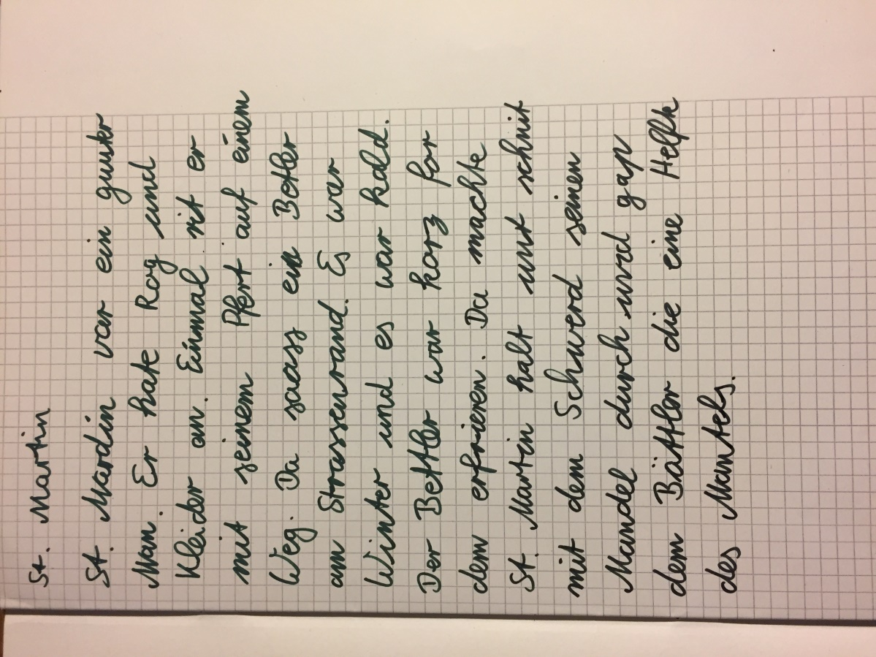
Schreiben in der Schule

Slide 4
Schreiben in der Schule
R
R
R
R
R
R
R
R
R
R
R
R
R
R
R
R
R
R
R
R

Slide 5
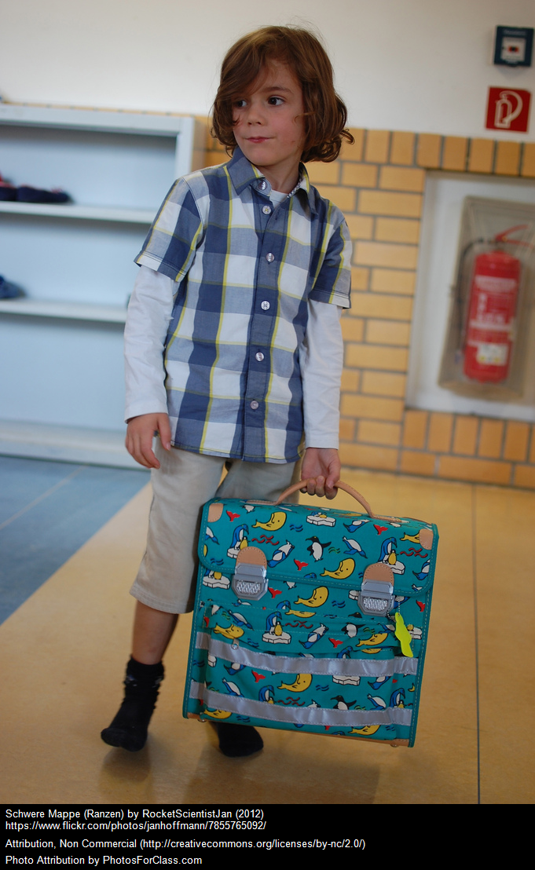
Und dann?

Slide 6
Schreiben in der Schule

Slide 7
Und dann?

Slide 8
Warum bloggen?
Motivation der Schüler nutzen

Slide 9
Warum bloggen?
Motivation der Schüler nutzen
Chance für Schüler, andere Zugänge zum Schreiben zu benutzen

Slide 10
Warum bloggen?
Motivation der Schüler nutzen
Chance für Schüler, andere Zugänge zum Schreiben zu benutzen
Intensivierung durch Individualisierung

Slide 11
Warum bloggen?
Motivation der Schüler nutzen
Chance für Schüler, andere Zugänge zum Schreiben zu benutzen
Intensivierung durch Individualisierung
Aufbau von Medienkompetenz (Passwort, Was schreibe ich im Internet? ....)

Slide 12
Warum bloggen?
Motivation der Schüler nutzen
Chance für Schüler, andere Zugänge zum Schreiben zu benutzen
Intensivierung durch Individualisierung
Aufbau von Medienkompetenz (Passwort, Was schreibe ich im Internet? ....)
Texte erstellen

Slide 13
Warum bloggen?
Motivation der Schüler nutzen
Chance für Schüler, andere Zugänge zum Schreiben zu benutzen
Intensivierung durch Individualisierung
Aufbau von Medienkompetenz (Passwort, Was schreibe ich im Internet? ....)
Texte erstellen
Lesen und kommentieren ....

Slide 14
Warum bloggen?
Motivation der Schüler nutzen
Chance für Schüler, andere Zugänge zum Schreiben zu benutzen
Intensivierung durch Individualisierung
Aufbau von Medienkompetenz (Passwort, Was schreibe ich im Internet? ....)
Texte erstellen
Lesen und kommentieren ....
Einbeziehung der Eltern

Slide 15

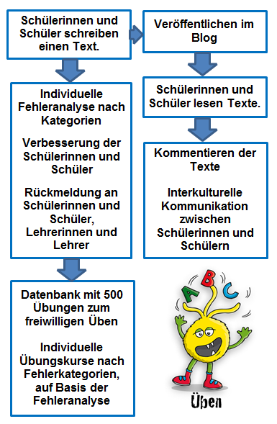

Vorstellung IDeRBlog

Slide 16
Ihr Auftrag
Schreiben Sie einen kurzen Text über ihren Heimatort, ca 5 Sätze!

Slide 17
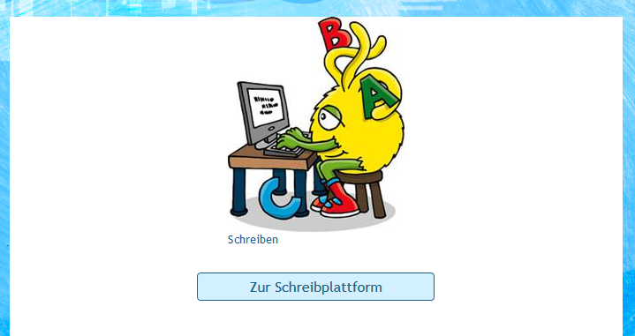
Plattform Schreiben

Slide 18
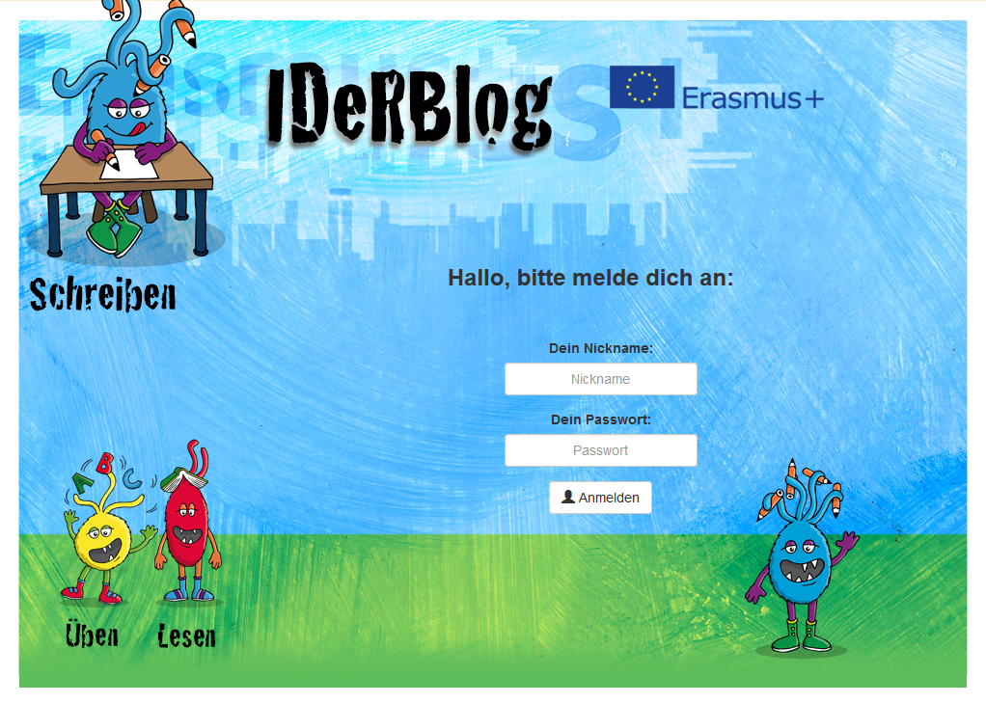
Anmeldung
Registrierung des Schülers durch den Lehrer
Anmeldung ohne personenbezogene Daten möglich

Slide 19
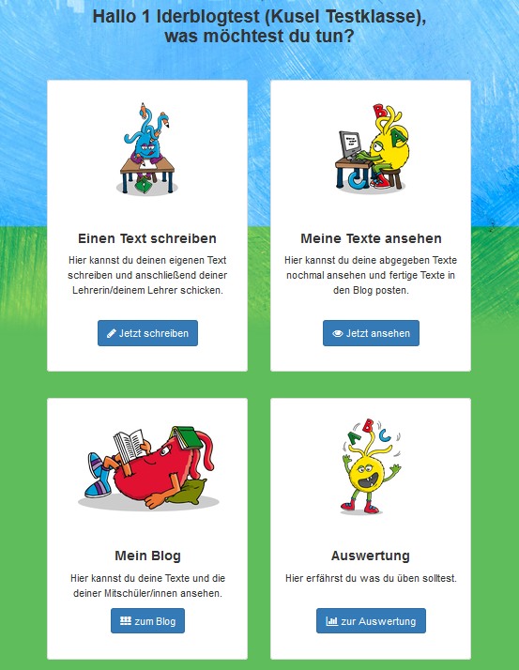
Menü Schüler

Slide 20
Ihr Auftrag
Melden Sie sich bei IDeRBlog auf der Schreibplattform an!
Schreiben Sie den Text mit Fehlern, kontrollieren Sie ihn und geben ihn ab!

Slide 21
Anmeldedaten
Nutzername | Passwort

Slide 22
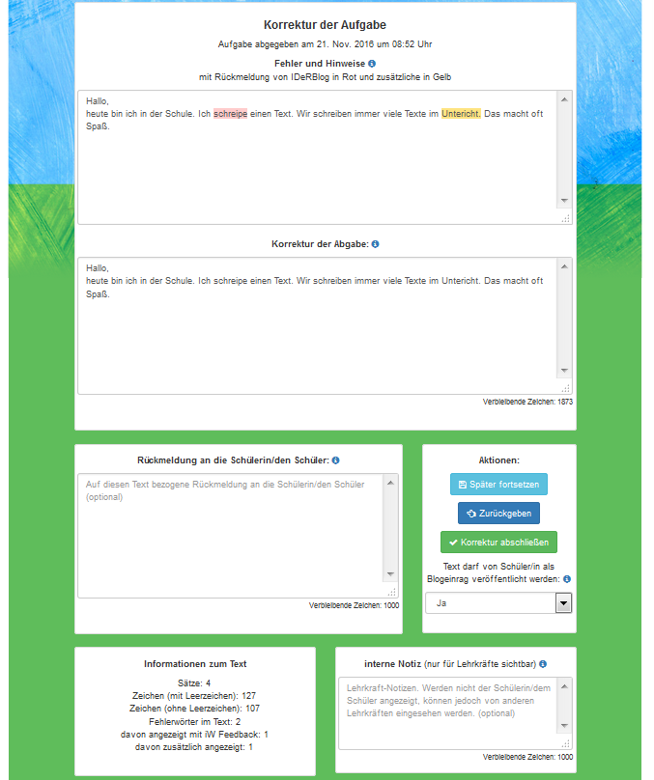
Korrektur durch den Lehrer
Eingereichter Text
Korrekturfeld für den Lehrer
Die bisherige Korrektur wird gespeichert.
Der Schüler muss den Text ein weiteres Mal überarbeiten
Der Schüler erhält den Text zurück
Der Schüler darf den Text (nicht) veröffentlichen.

Slide 23

Kaffeepause
„coffee break“ von „Kenny Louie“ CC BY 2.0 https://commons.wikimedia.org/wiki/File:Coffee_break_%283457656569%29.jpg (09.05.16 9:01)

Slide 24
Ihr Auftrag
Veröffentlichen Sie Ihren Text im Blog und schauen Sie sich ihren eigenen Blog an.

Slide 25
Ihr Auftrag
Lesen Sie die Blogbeiträge Ihrer Mitschüler und kommentieren Sie einen Blogbeitrag.

Slide 26

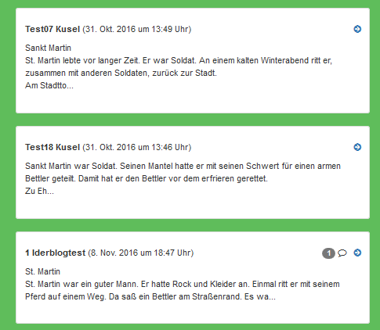
Plattform Lesen

Slide 27
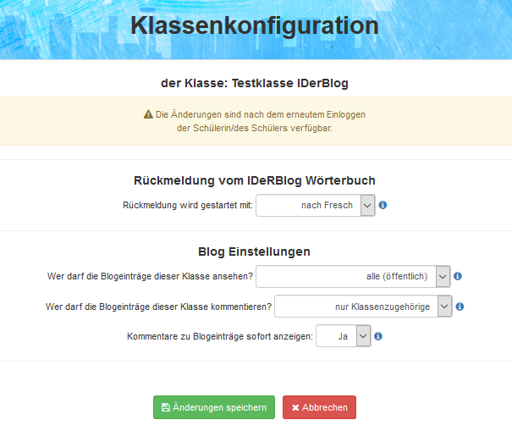
Einstellungsmöglichkeiten
Rückmeldung nach FRESCH oder klass. Rechtschreibregeln
Beiträge können für:
den Schüler
die Klasse
die Schule
die ganze Welt
sichtbar sein.

Slide 28
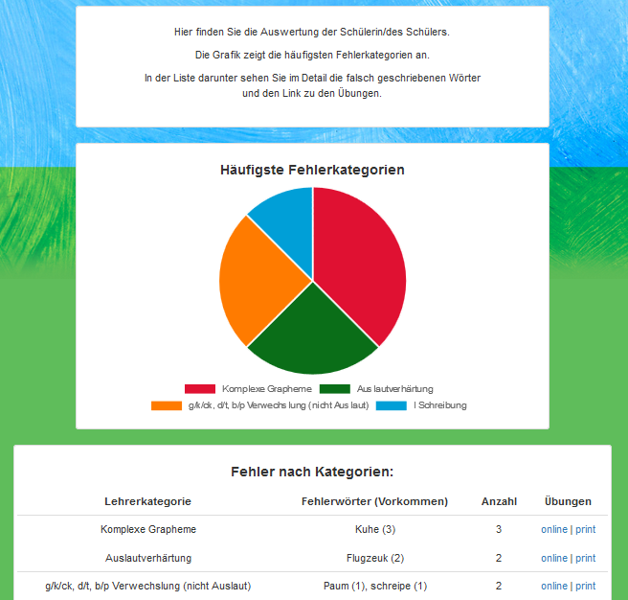
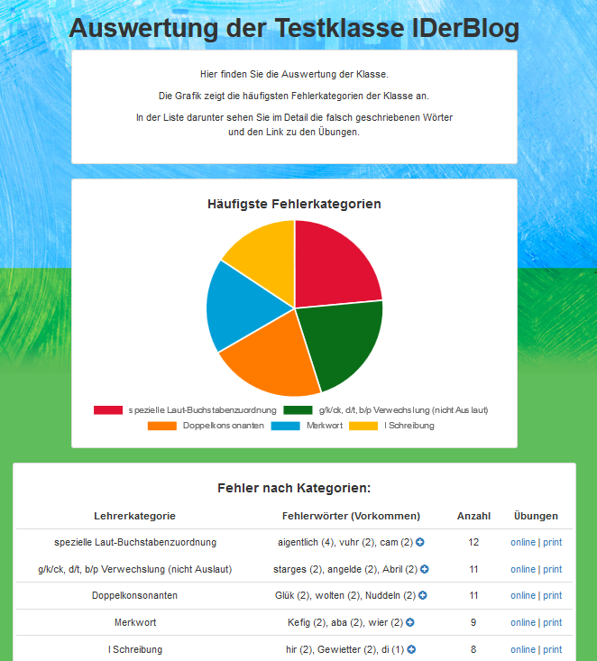
Auswertung Schüler - Klasse

Slide 29
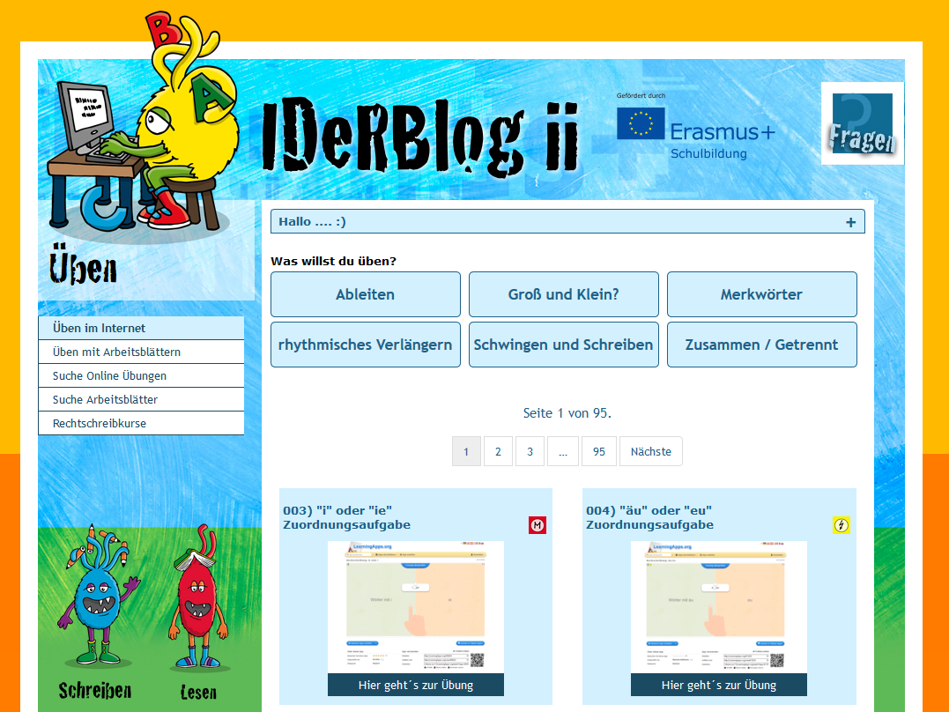
Plattform Üben
Kinderbereich und Erwachsenenseite greifen auf die selben Übungsmaterialien zu
Unterschiede in der Darstellung
Kategorisierung nach FRESCH Kategorien in der Kinderwelt

Slide 30
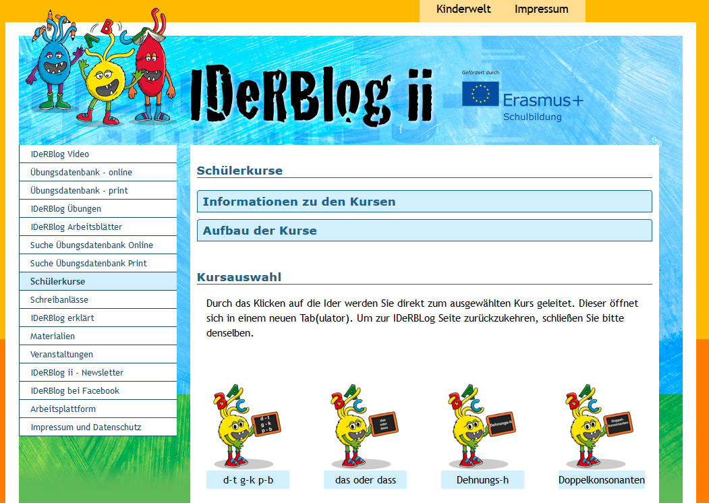
Schülerkurse
Unterschiedliche Rechtschreibphänomene
Digitale und Print Aufgaben
Wiederholung & Festigung von Regelwissen
FRESCH und klassische Rechtschreibmethode
Links zu weiteren Übungen des Rechtschreibphänomens

Slide 31
Ihr Auftrag
Suchen Sie eine Aufgabe zu einem beliebigen Rechtschreibphänomen und probieren Sie diese Aufgabe aus.

Slide 32
Ihr Auftrag
Suchen Sie eine Aufgabe zu Doppelkonsonanten und probieren Sie diese Aufgabe aus.

Slide 33
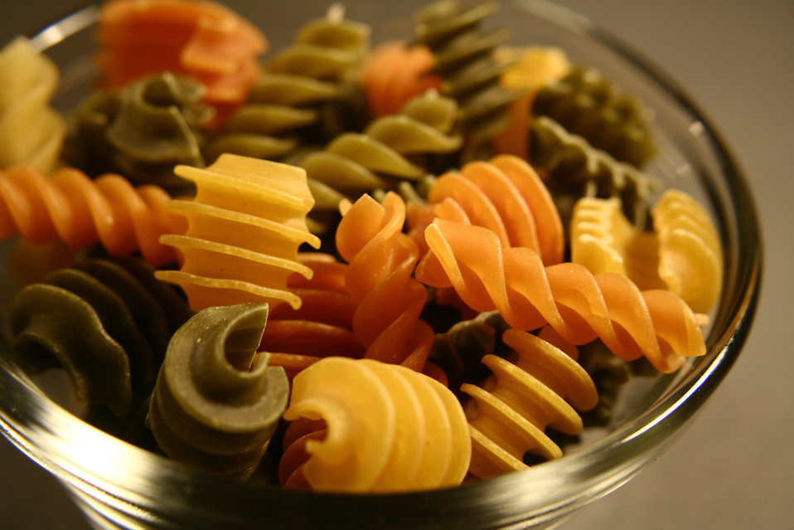
Mittagspause
“Uncooked rotini pasta on a counter” Public Domain http://www.freestockphotos.biz/stockphoto/15335 (09.05.16 9:47)

Slide 34
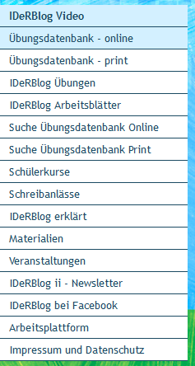
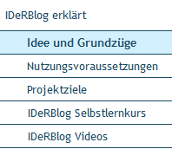
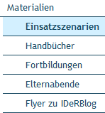
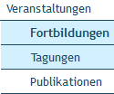
Erwachsenenseite
Übungsbereich, inhaltsgleich mit Kinderwelt / Ansicht der Schüler

Slide 35
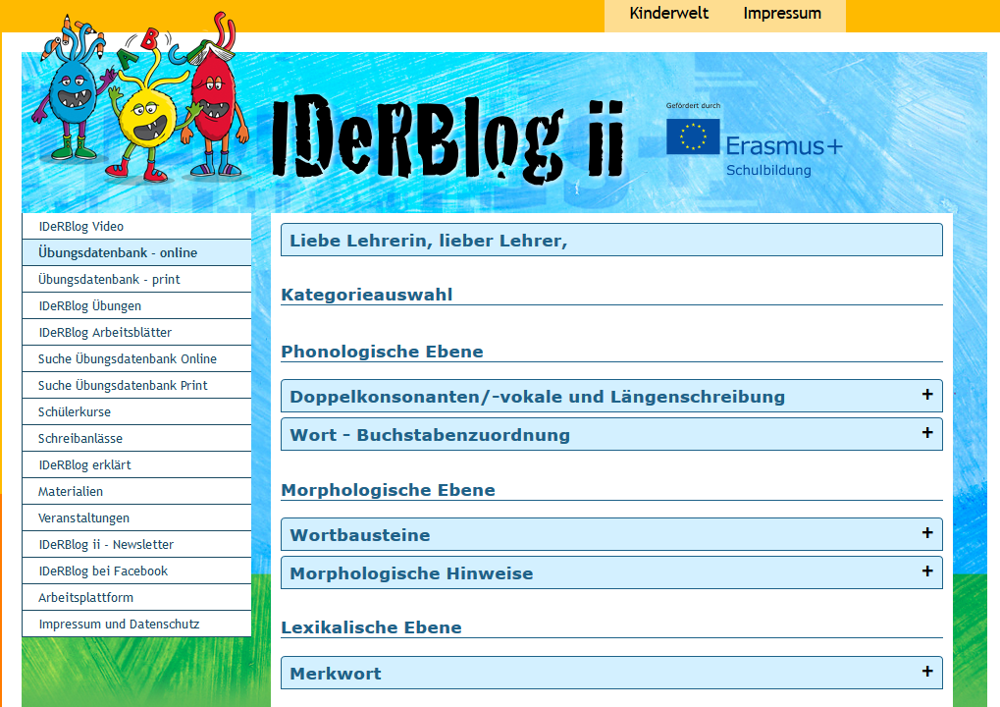
Datenbanken
Online Übungen
Arbeitsblätter zum Ausdrucken
kostenlos & ohne Anmeldung zugänglich

Slide 36
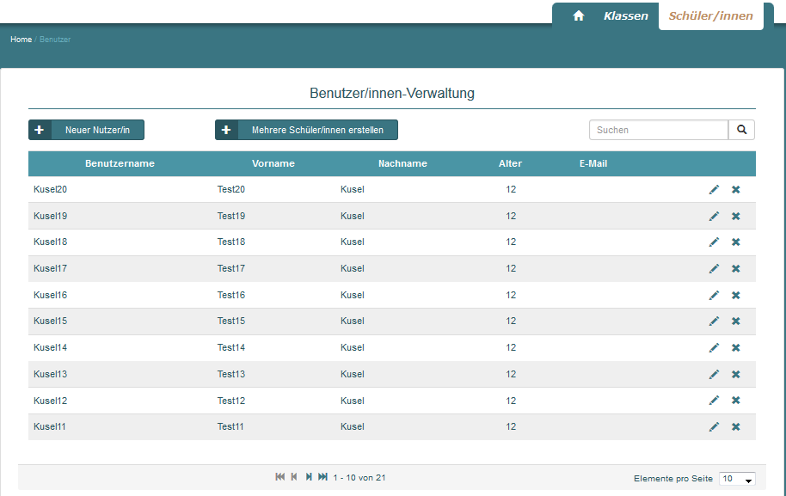
Schüler & Klassen anlegen

Slide 37
Ihr Auftrag
Legen Sie einen neuen Schüler und mehrere neue Schüler in der Testklasse an.

Slide 38
Fragen?

Slide 39
Vielen Dank für Ihre Aufmerksamkeit

Slide 40

Bildnachweis
Wenn nicht anders angegeben handelt es sich bei den Bildern um Screenshots der Seite IDeRBlog.eu
Diese stehen unter Creative Commons Lizenz

